Slide 1


Муниципальное бюджетное дошкольное образовательное учреждение детский сад № 5 «Родничок» комбинированного вида с. Сарыг-Сеп Каа-Хемского района Республики Тыва
Обучающий проект
для старшего дошкольного возраста
«Дорожная азбука»
Подготовил руководитель по физическому воспитанию
Серен Р.О.

Slide 2
Актуальность:
в нашем стремительном современном мире очень важно воспитание у детей основ безопасного поведения. Среди опасных ситуаций дорожная безопасность занимает особое место. Наши воспитанники могут рассказать о том, как переходить дорогу, что означают цвета светофора, но проанализировать конкретную сложную ситуацию затрудняются, не могут выработать модель правильного поведения. Тема эта заинтересовала детей и легла в основу проекта по изучению правил дорожного движения, формированию осознанного отношения к своей безопасности.

Slide 3
Цель:
- закрепить знания детей о дорожных знаках, безопасном поведении на улицах и дорогах, правилах дорожного движения.
Образовательные задачи: - закреплять умение применять полученные знания о Правилах дорожного движения в играх.
Развивающие задачи: - расширить и закрепить словарный запас по теме;
-развивать интерес детей к участию в играх с элементами соревнования, играх–эстафетах.
Воспитательные задачи: - воспитывать дисциплинированность и сознательное выполнение Правил дорожного движения;
культуру поведения в дорожно-транспортном процессе.
Реализуемые образовательные области
«Физическое развитие» обогащать двигательный опыт детей, способствовать совершенствованию навыка применения физических качеств.
«Познавательное развитие» продолжать формировать образные представления о поведении на дорогах и соблюдении Правил дорожного движения.
«Социально-коммуникативное»приобщать детей к элементарным нормам и правилам взаимоотношений со сверстниками в ходе коллективных мероприятий.

Slide 4
Длительность проекта: краткосрочный (1 месяц)
Тип проекта: информационно-практический, игровой
Участники проекта: дети старшего дошкольного возраст и их родители, воспитатели, руководитель по физическому воспитанию.

Slide 5
Ожидаемый результат:
- дети в соответствии с возрастом знают правила дорожного движения, дорожные знаки, умеют применять эти знания в дорожных ситуациях; предвидеть опасные ситуации, искать пути решения выхода из них;
- в группе пополнилась развивающая предметно-пространственная среда по теме проекта;
- родители воспитанников владеют знаниями об особенностях обучения дошкольников правилам безопасного поведения на дороге, повысилась сознательность родителей в соблюдении правил дорожного движения.

Slide 6
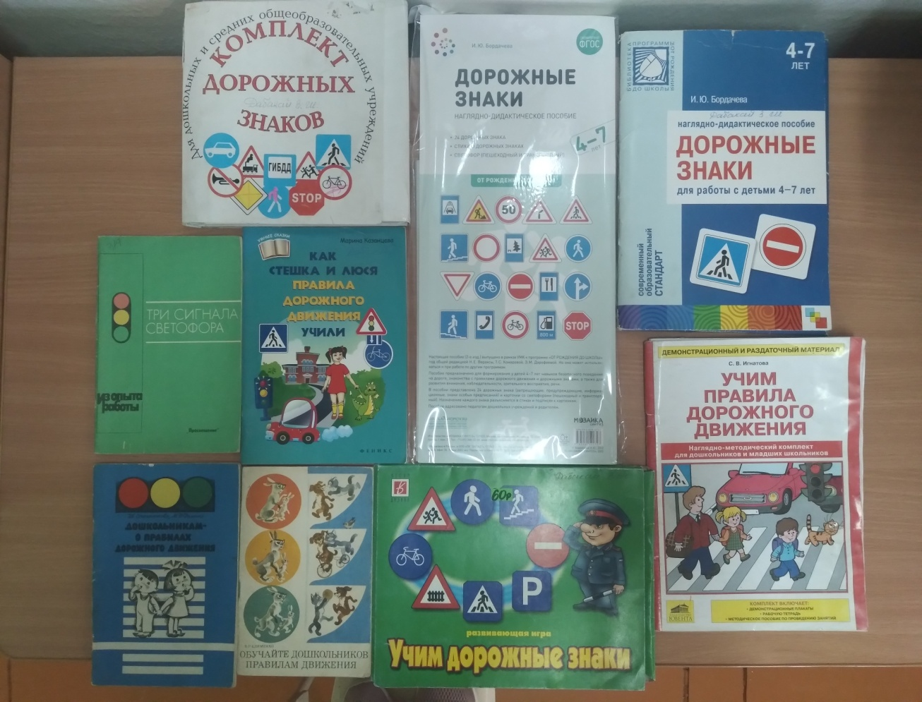

Slide 7
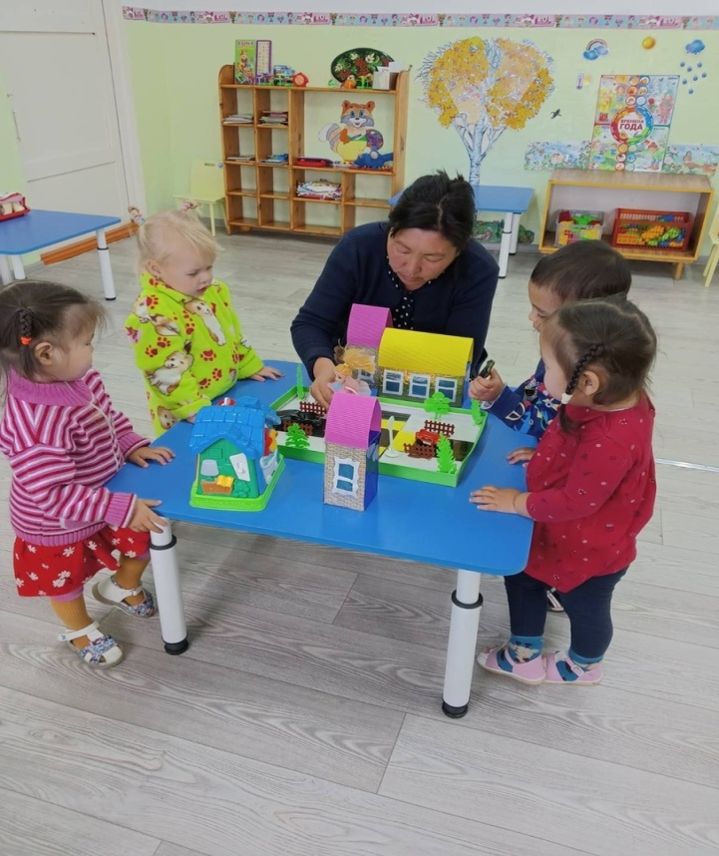
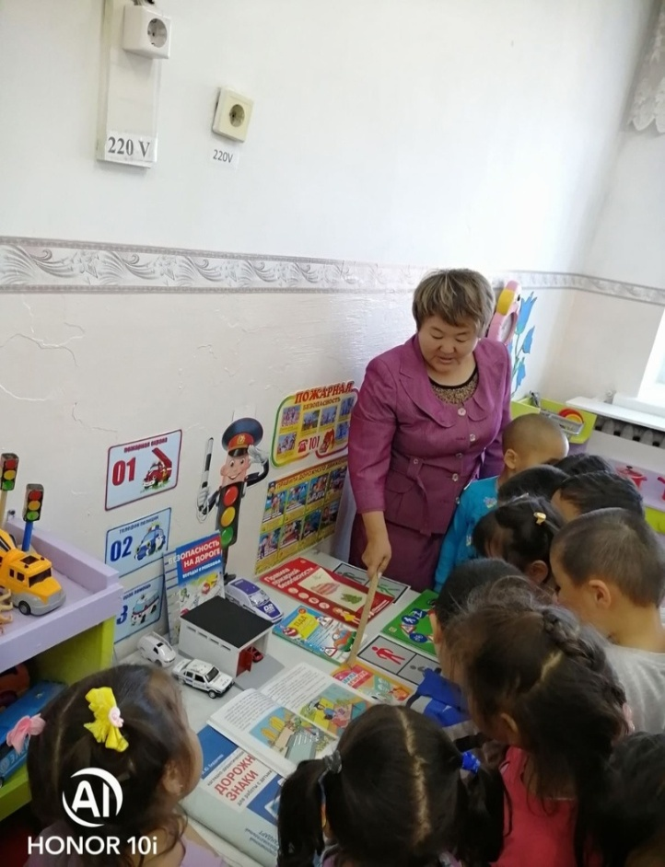
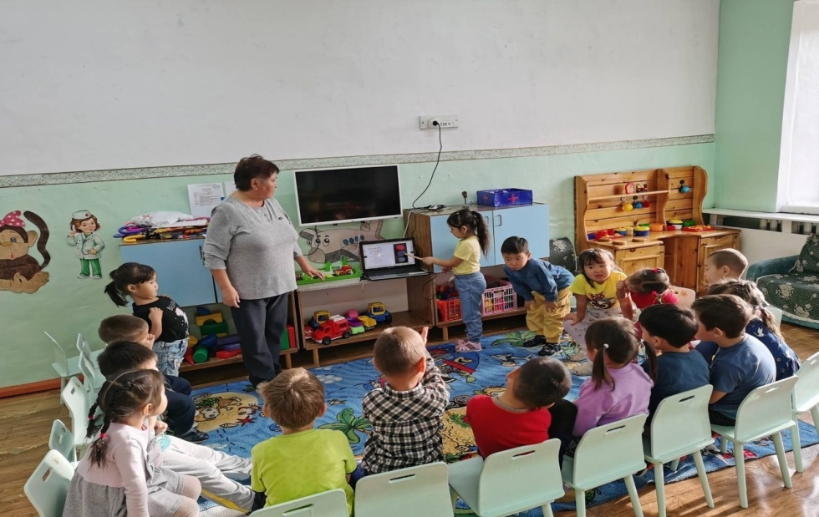
Ознакомление детей с правилами дорожного движения, дорожными знаками

Slide 8
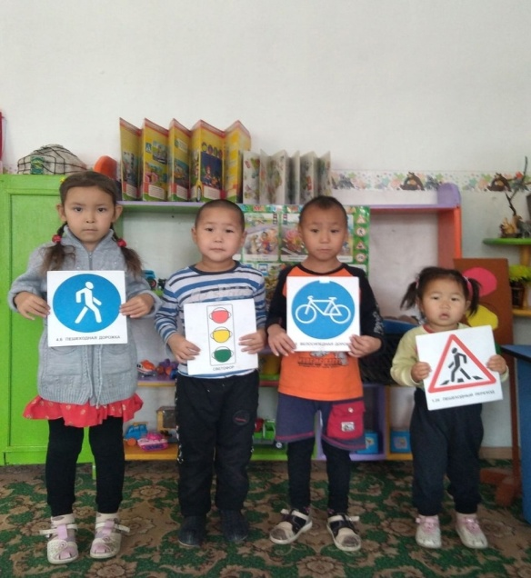
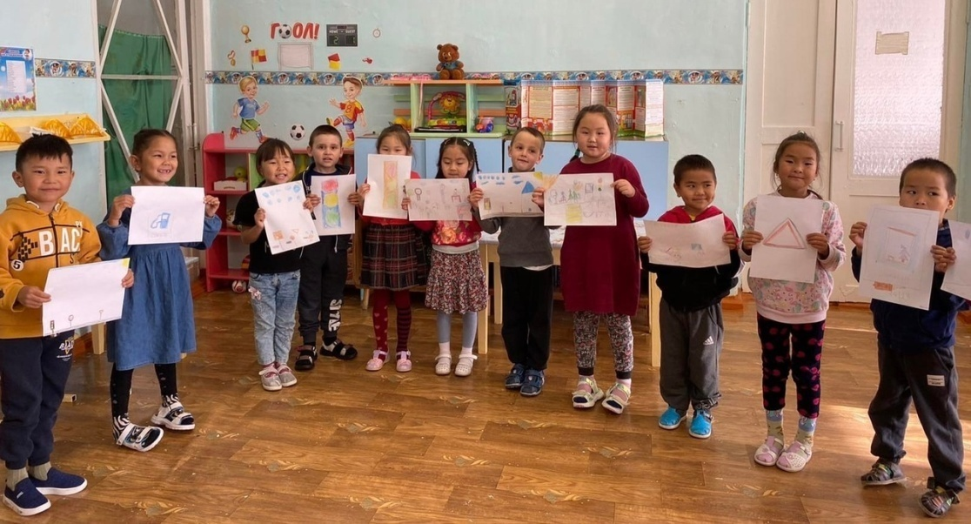
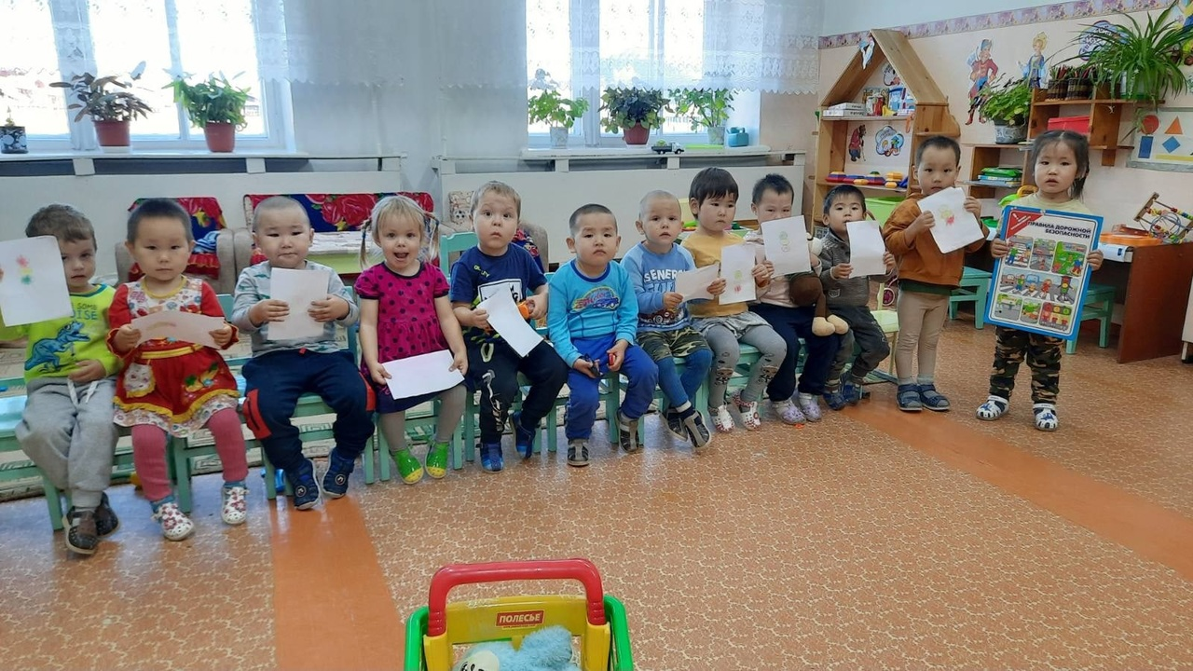
-

Slide 9
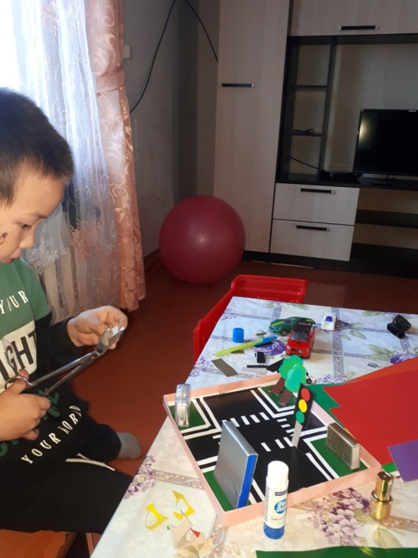
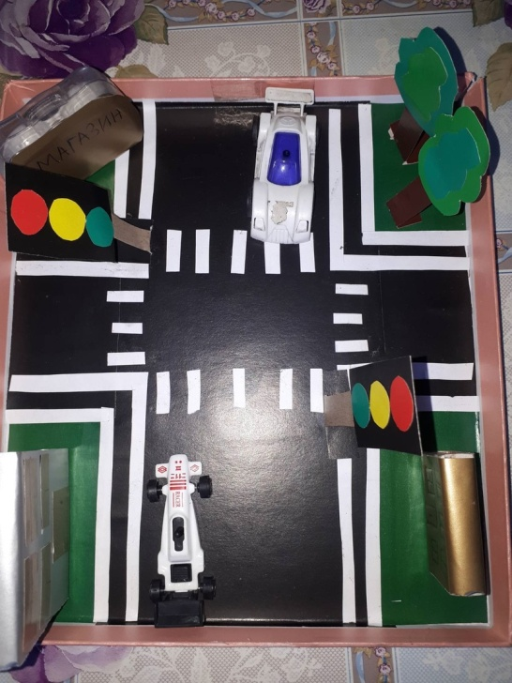
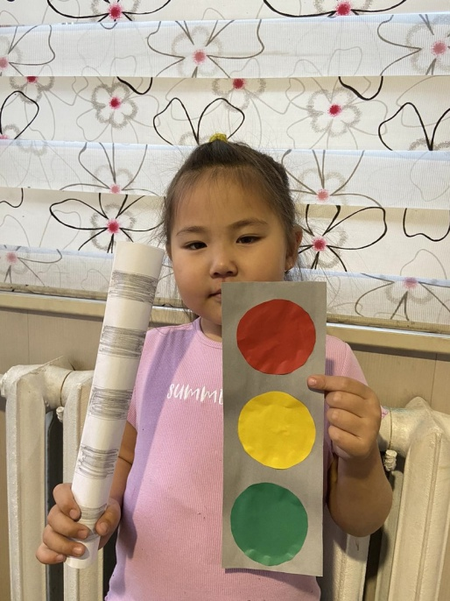
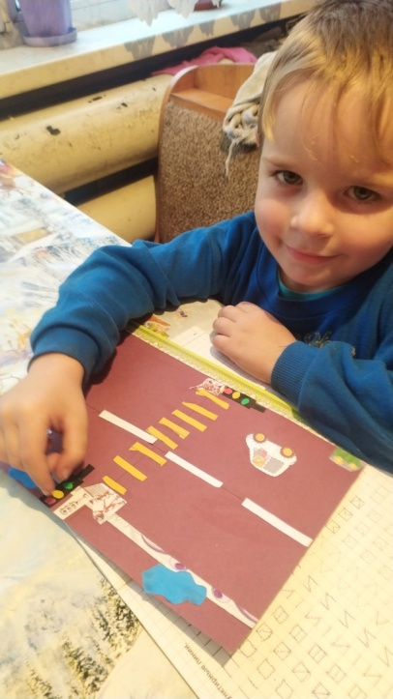
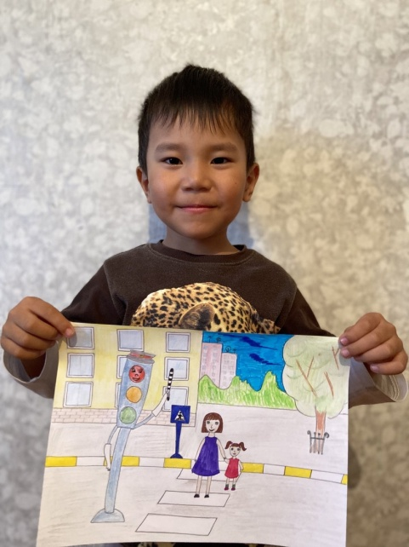
Наши работы:
-

Slide 10
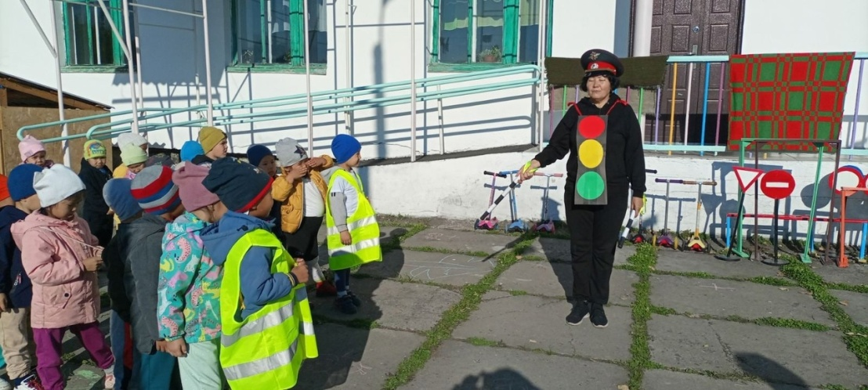
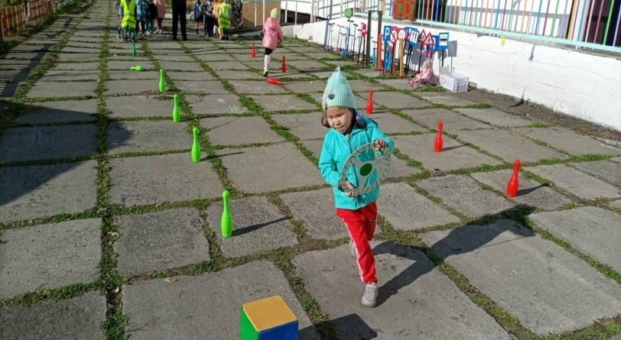
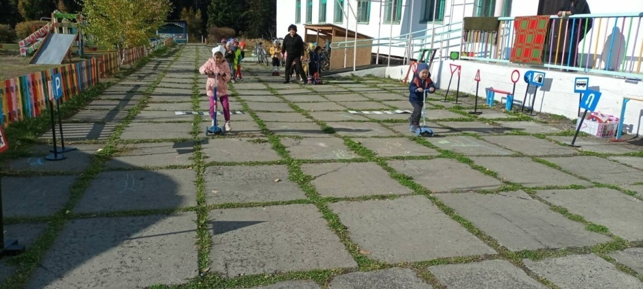
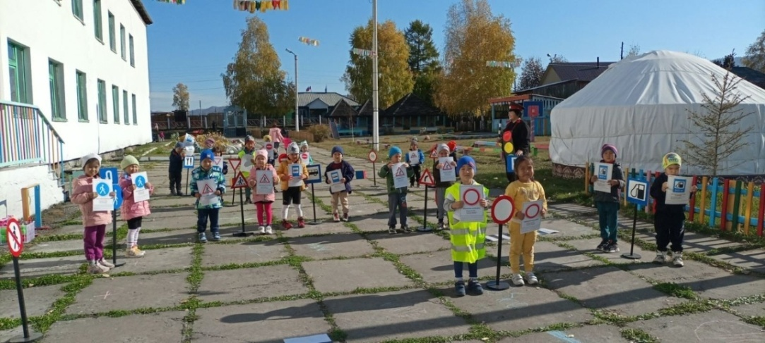

Slide 11


Slide 12
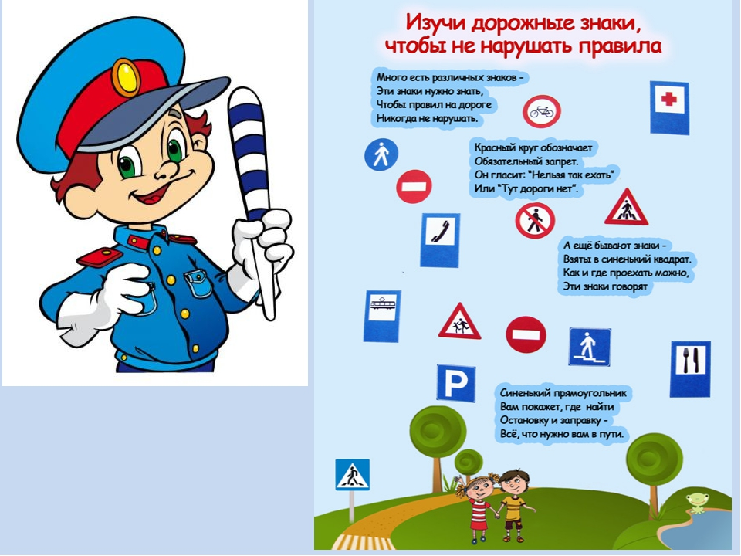

Slide 13


